Slide 1


Slide 2


ODA
TMMOB Makina Mühendisleri Odası, Anayasanın 135. Maddesi
doğrultusunda çıkarılan 6235 sayılı Türk Mühendis ve Mimar Odaları
Birliği (TMMOB) kanununa göre 1954 yılında kurulmuş kamu kurumu
niteliğinde bir meslek kuruluşudur.

Slide 3
AMAÇLAR
Yurdun doğal kaynaklarının ülke ve toplum yararları doğrultusunda
işletilmesini, üretimin arttırılmasını, yurt sanayinin ulusal çıkarlara
uygun yönde gelişmesini sağlamak için teknik ve bilimsel çalışmalar
yapmak ve bunları üyelerinin ve sanayinin yararına sunmak,
Bağlı mühendislik hizmetleri ile ilgili her türlü araştırma, inceleme,
proje ve raporların hazırlanmasını, uygulanmasını ve teknik uygulama
sorumluluğunun uzman makina mühendisleri tarafından yapılmasını
sağlamak,
Bunların teknik kurallara uygunluğunu incelemek, denetlemek ve
onaylamak,

Slide 4
AMAÇLAR
İş ve işçi güvenliği ve ergonomi, çevrenin korunması, enerjinin üretimi ve yönetimi, ölçüm ve test cihazlarının kalibrasyonu vb. sanayiye yönelik araştırma geliştirme konularında teknik ve bilimsel araştırmalarda bulunmak,
Meslek alanlarıyla ilgili her türlü standartları, teknik şartnameleri ve tip sözleşmeleri hazırlamak,
Meslek alanlarıyla ilgili öğretim yapan kuruluşlarla işbirliği yaparak ülkenin gereksinimini karşılayabilecek nitelik ve nicelikte mühendisin yetişmesine yardımcı olmak.

Slide 5
ODA YAPISI
18 Şube
55 İl Temsilciği
41 İlçe Temsilciliği
10 Mesleki Denetim Bürosu
1500‘e ulaşan İşyeri Temsilciliği
Asansör Onaylanmış Kuruluşu
Akredite Muayene Kuruluşu
Akredite Deney Laboratuarı
Akredite Kalibrasyon Laboratuarı
Akredite Personel Belgelendirme Kuruluşu
Meslek İçi Eğitim Merkezi
Oda Yapısı

Slide 6
MMO Örgüt Yapısı
ŞUBELERİMİZ
Adana
Ankara
Antalya
Bursa
Denizli
Diyarbakır
Edirne
Eskişehir
Gaziantep
İstanbul
İzmir
Kayseri
Kocaeli
Konya
Mersin
Samsun
Trabzon
Zonguldak
Notes:
6

Slide 7
ÜYELİK
Makina Mühendisleri Odası yurt içinde ve yurt dışında Makina, Endüstri,
İşletme, Sanayi, Uçak, Havacılık, Uzay, Sistem, Makina Teknik Metot, İmalat-
Üretim, Üretim Tekniği Sistemleri, Mekatronik, Otomotiv ve Enerji Sistemleri
Mühendisliği öğretimi yapan üniversitelerin fakülte ve bölümlerinden mezun olarak
diploma ve ruhsatname almış, Türkiye sınırları içinde meslek ve
sanatlarını uygulamaya yasal yetkili olup, mesleki çalışmalarda bulunan tüm
mühendisleri içinde toplamaktadır.
1982Anayasasının 135. maddesine göre kamu kurum ve kuruluşları ile kamu
iktisadi teşebbüslerinde çalışanların üyeliği isteğe bırakılmıştır. Bu kapsam
dışındaki tüm mühendislerin çalışabilmesi için Odaya üye olması zorunludur.

Slide 8
Hizmetler (etkinlik alanı)
Meslek İçi Eğitimleri
Bilgisayar Eğitimleri
Bilirkişilik, Hakemlik, Uzmanlık ve Teknik Danışmanlık
Mesleki Denetim
Haftalık, Aylık Bülten ve Süreli Teknik Yayınlar
Bilgilendirme Semineri, Söyleşi, Konferans, Panel vb. toplantılar
Teknik Kongre ve Sempozyumlar
Piknik, Teknik Gezi gibi Sosyal ve Kültürel Faaliyetler

Slide 9


Yayınlar
PERİYODİK YAYINLAR
Mühendis ve Makina
Endüstri Mühendisliği
Tesisat Mühendisliği
Oda Bülteni
EİM MEDAK Bülteni
Şube Bültenleri

Slide 10





KİTAPLAR
Odamız yayın çalışmalarına büyük önem vermekte ve uzmanlık alanlarına giren konularda üyelerinin ve ilgili teknik personelin gelişen teknolojiden yararlanması ve bilgi birikiminin artırılması için kitaplar çıkarmaktadır. Konusunda ilk veya tek olan kitaplarımız hem üniversitelerde okuyan hem de sanayide çalışan mühendisler ve teknik elemanlar tarafından başvuru kaynağı olarak kullanılmaktadır. Odamız tarafından meslek alanımıza giren
birçok konuda hem durum analizi yapan hem de geleceğe dair planlama noktasında bilim ve tekniği kullanarak yol gösteren raporlar yayınlanmaktadır.

Slide 11
Öğrenci Üyelik
Amacımız Öğrencilerin,
Oda ile ilişkilerini öğrencilikleri sırasında oluşturmak,
Oda‘yı tanımalarını sağlamak,
Mesleki gelişmelerine ve öğrenci sorunlarının çözümüne olabildiğince yardımcı olmak,
Oda‘nın çeşitli teknik ve sosyal amaçlı çalışmalarına
katılımlarını sağlamak,
Ayrıca Oda‘nın üniversiteler ile olması gereken işbirliğinin gelişmesine katkıda bulunmaktır.

Slide 12
Öğrenci Üyelik Şartları
Şartlar:
Yurdumuzda mevcut üniversitelerin TMMOB tarafından
Makina Mühendisleri Odası‘na üye olması karar altına alınan
mühendislik bölümlerinde öğrenci olmak*
T.C. vatandaşı olmak.
Gerekli Belgeler:
Öğrenci tarafından imzalanmış Öğrenci Üye Başvuru Formu
Nüfus Hüviyet Cüzdanı sureti
Öğrenci Belgesi / Öğrenci Kimlik Kartının ibrazı ile Fotokopisi
İki adet vesikalık fotoğraf

Slide 13
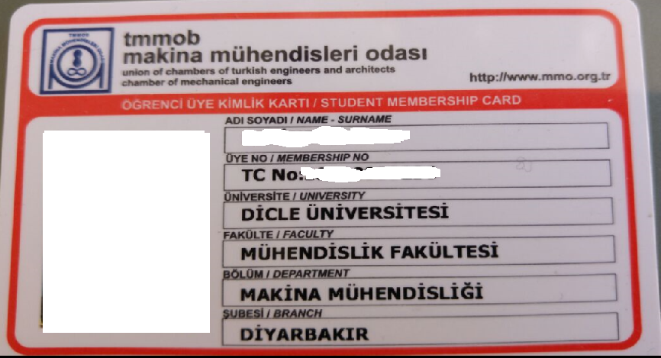
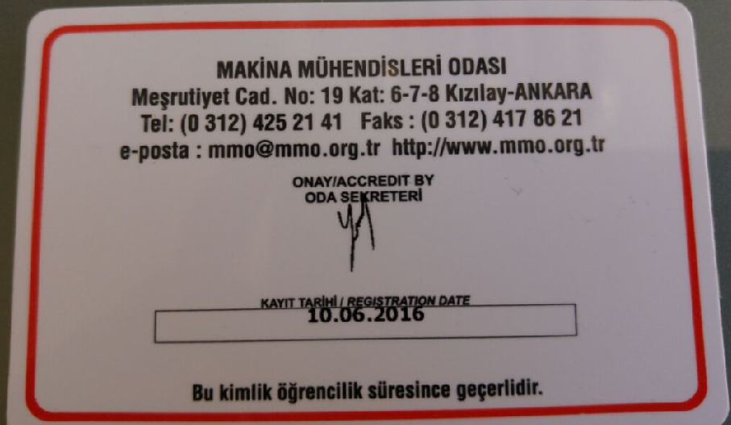
Öğrenci Üyelik Başvurusu
Şube ve Temsilciliklerde yapılabilir.
(Öğrenci üyelik başvurunuzun ardından çıkan üzerinde bilgileriniz ve fotoğrafınız olan öğrenci üye kimlik kartınızı teslim alabilirsiniz.)

Slide 14
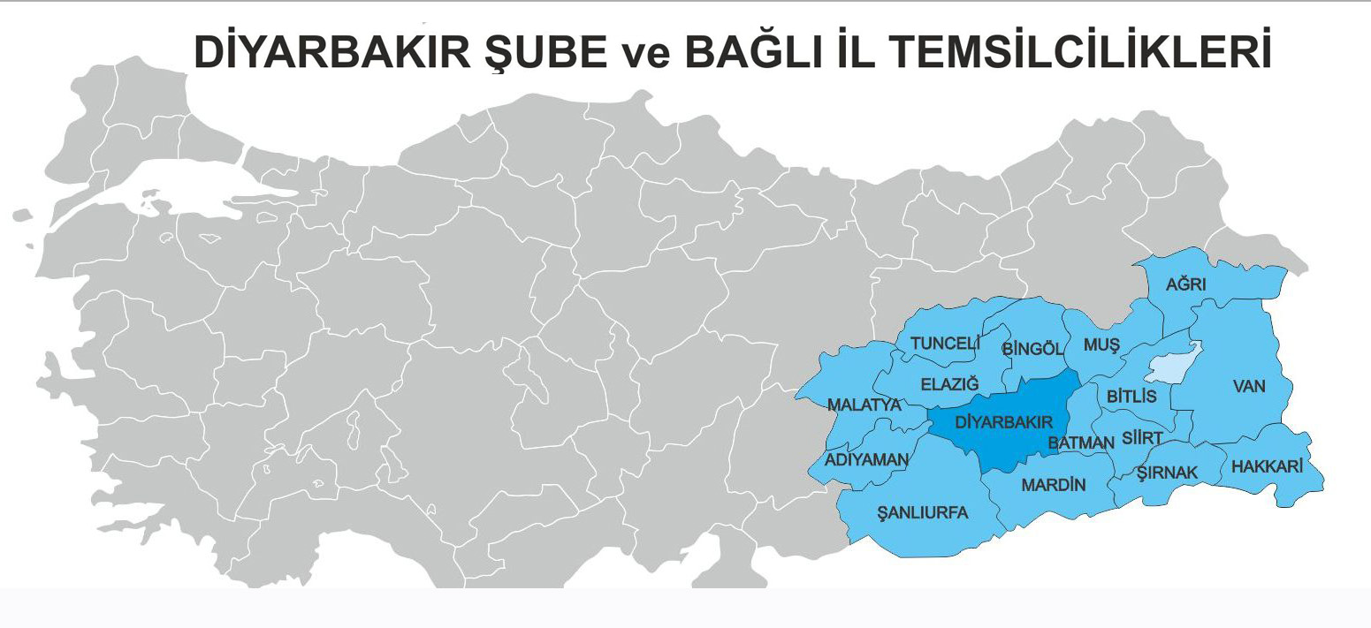
Üniversiteler | Öğrenci Sayısı
ADIYAMAN | 12
BATMAN | 106
BİNGÖL | 45
DİCLE | 93
FIRAT | 61
HARRAN | 113
İNÖNÜ | 29
ŞIRNAK | 42
TUNCELİ | 148
YÜZÜNCÜYIL | 27
TOPLAM | 676
Şube etkinlik alanımızdaki
Üniversiteler ve Öğrenci Üye Sayılarımız

Slide 15
Öğrenci Üye Çalışmaları
Öğrenci Üye Komisyonu
Firmalarla ilişkiye geçilerek staj yeri bulma
Teknik geziler
Seminerler ve Teknik Söyleşiler
Paneller
Kütüphane olanakları ile teknik bilgi ihtiyaçlarını karşılama
Sosyal faaliyetler
Film gösterimleri
Piknikler

Slide 16
Öğrenci Üye Komisyonu
Amacımız:
Öğrenci Üye örgütlülüğünün geliştirilmesi ve yaygınlaştırılması
Görevlerimiz:
Mühendislik eğitiminin ve öğrenciliğinin sorunlarını araştırmak, öneriler geliştirmek,
Geliştirilen önerilerin gerçekleşmesi için girişimlerde bulunmak,
Öğrencilerin bilimsel çalışmalar yapabilmesi ve mesleki gelişimi için uygun koşullar yaratılmasına katkı sağlanmasına yönelik ŞYK ve OYK‘ya önerilerde bulunmak,
Öğrencilerinin, sorunlarına yönelik kamuoyu oluşturmasına çalışmak,
Üniversitelerin sorunlarına yönelik olarak sorunları tespit etmek, çözüm yolları için önerilerde bulunmak, önerilerin gerçekleşmesi için girişimlerde bulunmak,

Slide 17
Öğrenci Üye Komisyonu
Üniversitelerde öğrencilere Oda çalışmalarının duyurulması ve Oda öğrenci üye
örgütlenmesinin geliştirilmesi için gereken çalışmaları yapmak,
Öğrencilerin sosyal, kültürel, sanatsal gereksinimlerinin karşılanmasına; öğrencilerin sosyal,kültürel, sanatsal ürünlerinin sunulmasına ve bunların yayılmasına katkı sağlamak üzere OYK ve ŞYK‘ ya önerilerde bulunmak,
"Öğrenci Üye"liğin nicel ve nitel olarak gelişimini sağlamak.

Slide 18
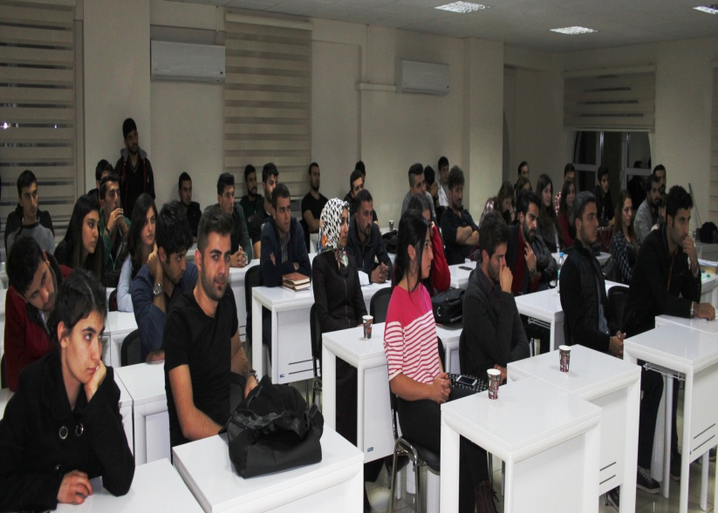
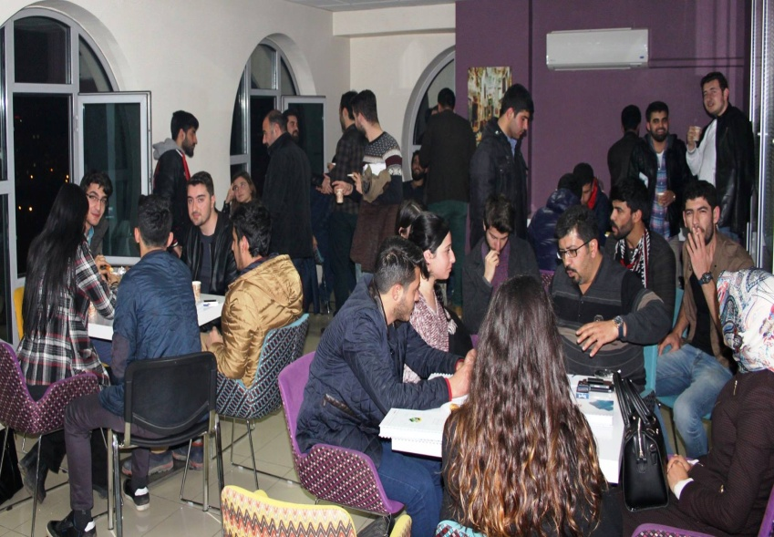
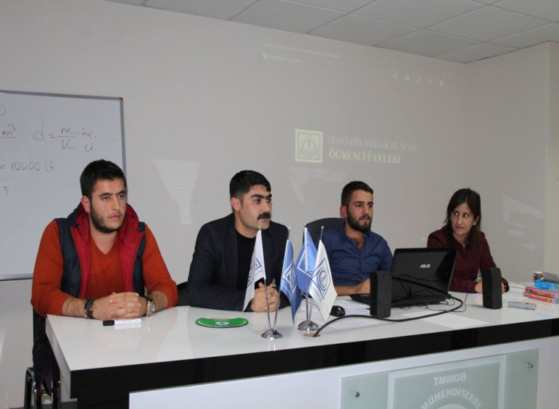
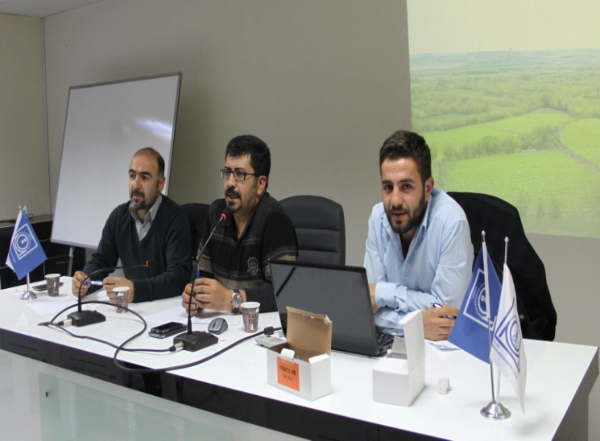
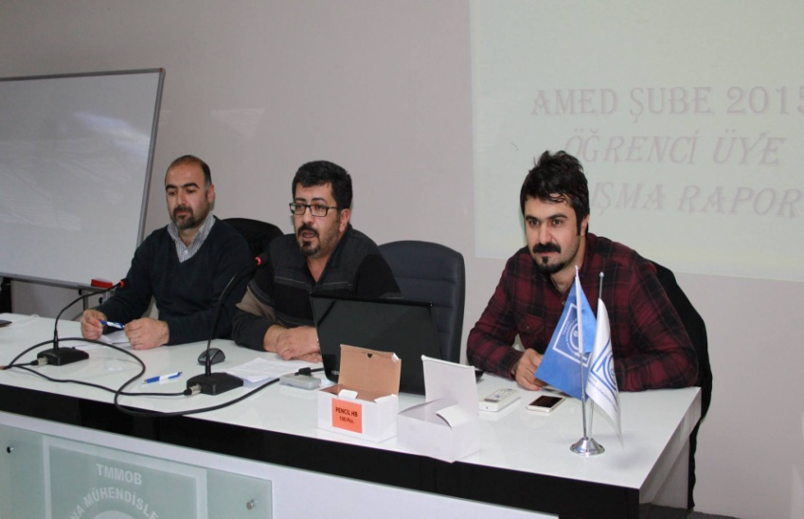
Komisyon Toplantıları
Çalışma Planları
Faaliyet Hazırlıkları
Faaliyet Sonuçları
Panel ve seminer planlaması
Öğrenci Üye Örgütlülüğü
Güncel Olaylar

Slide 19
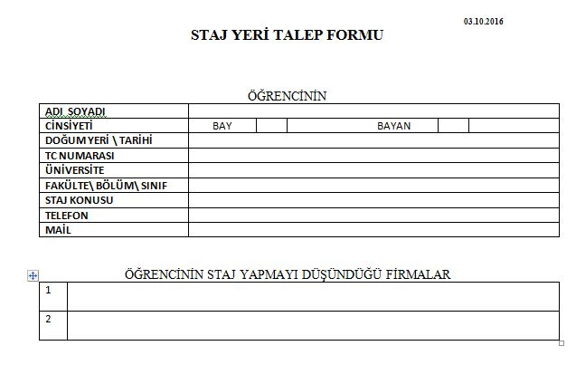
Staj Olanakları
Staj yeri bulmak için mmo’ya başvuru yapan öğrenci üyelerimize (Nisan ayının sonuna kadar yazılı başvuruda bulunan) staj yeri ayarlamaya çalışmaktayız.
2016 da bize yazılı olarak başvuruda bulunan 36 öğrenci üyemize 5 farklı işletmede staj yeri ayarladık.

Slide 20

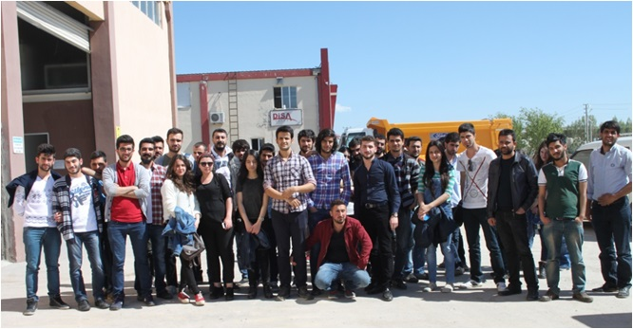

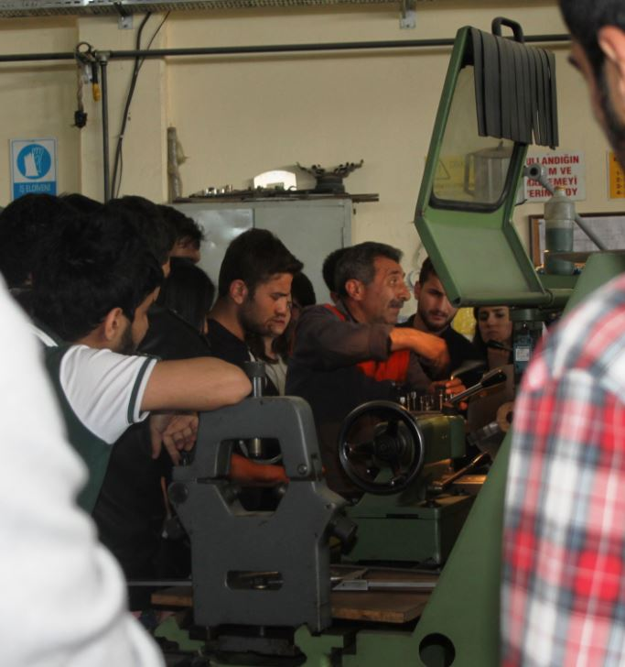
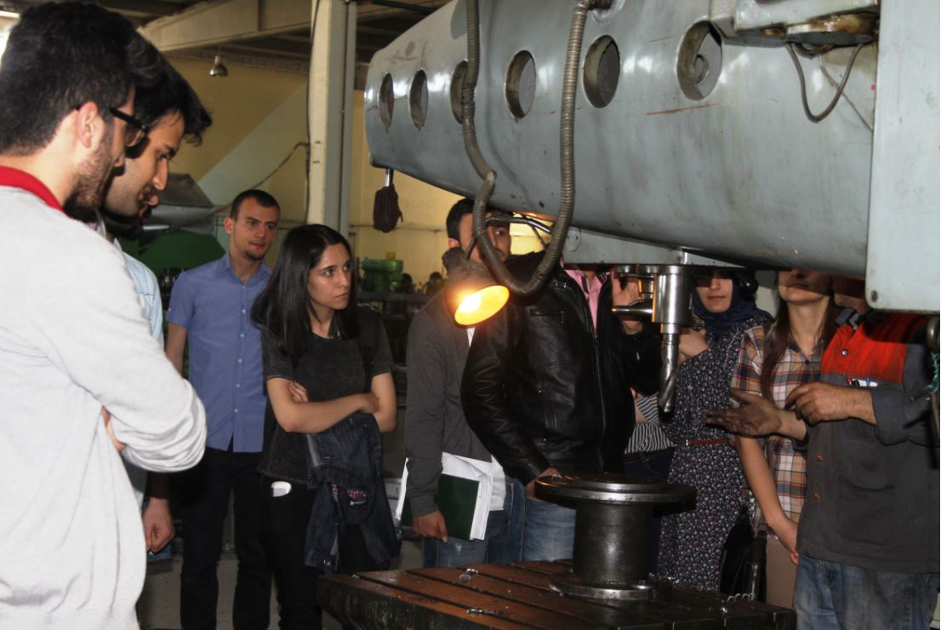
Teknik Gezi

Slide 21

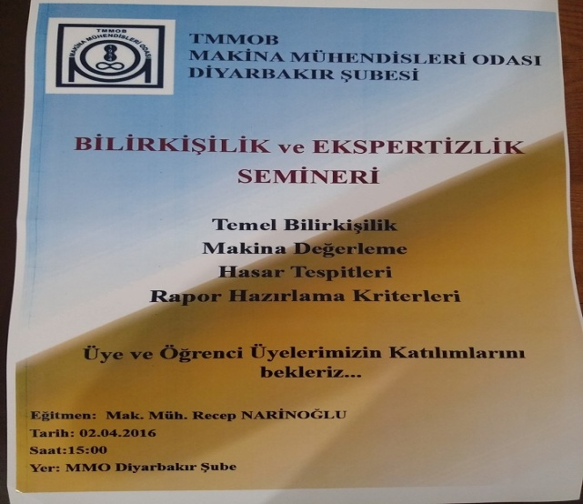

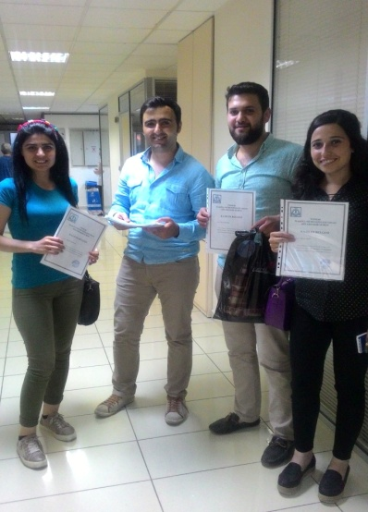
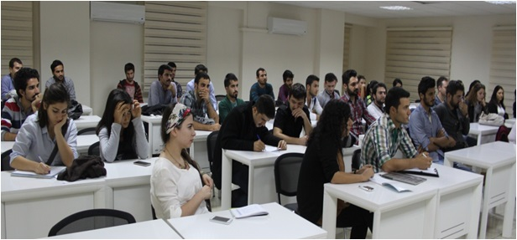
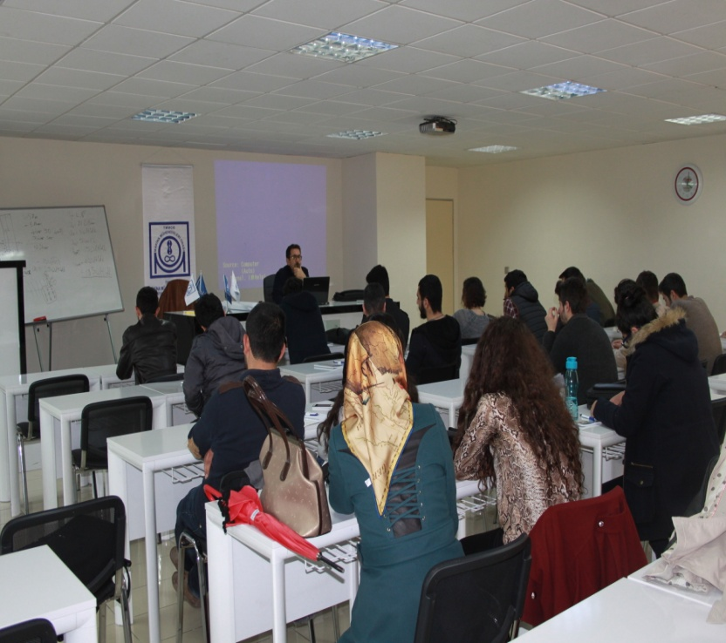
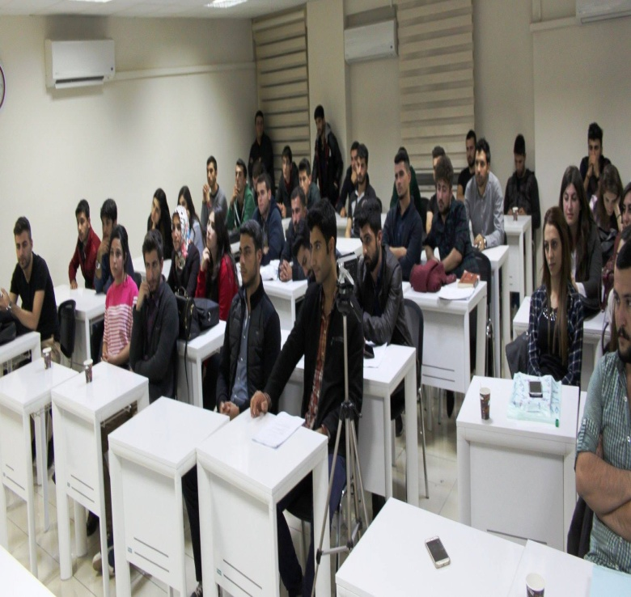
Seminerler

Slide 22

Kütüphane

Slide 23
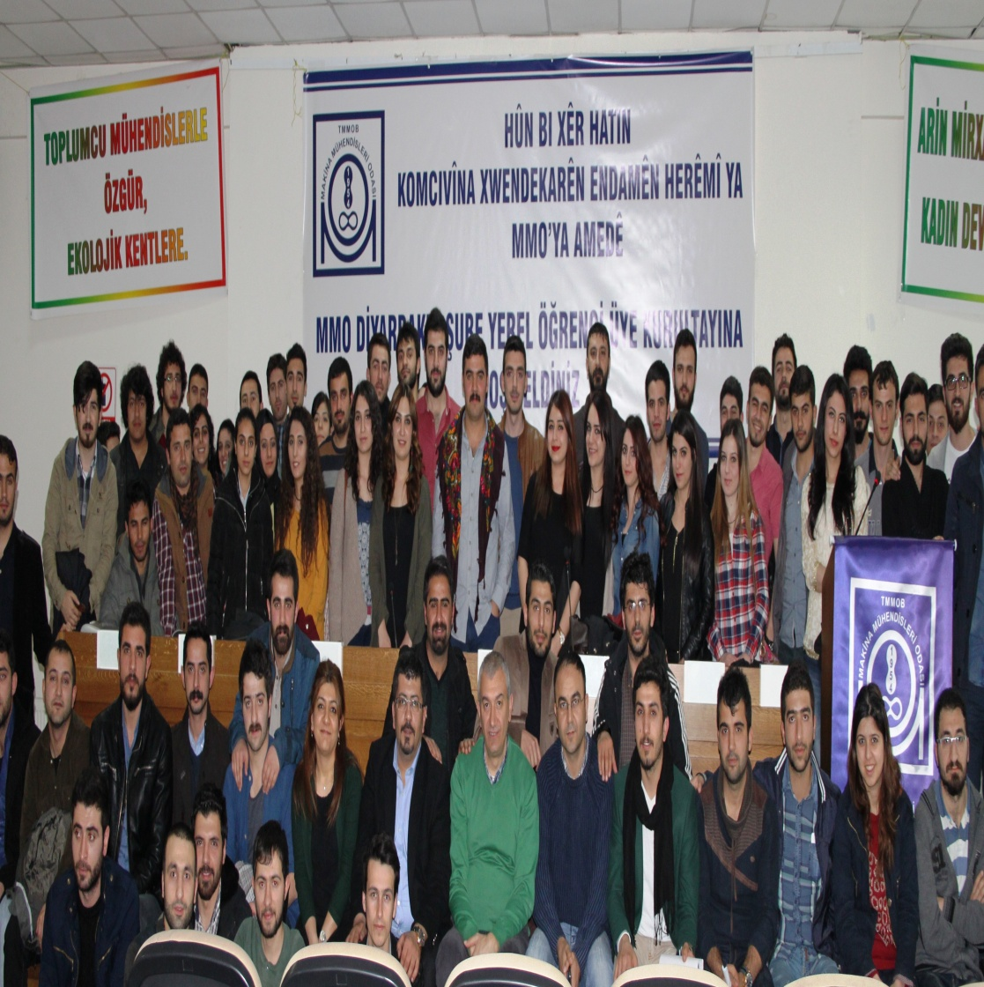
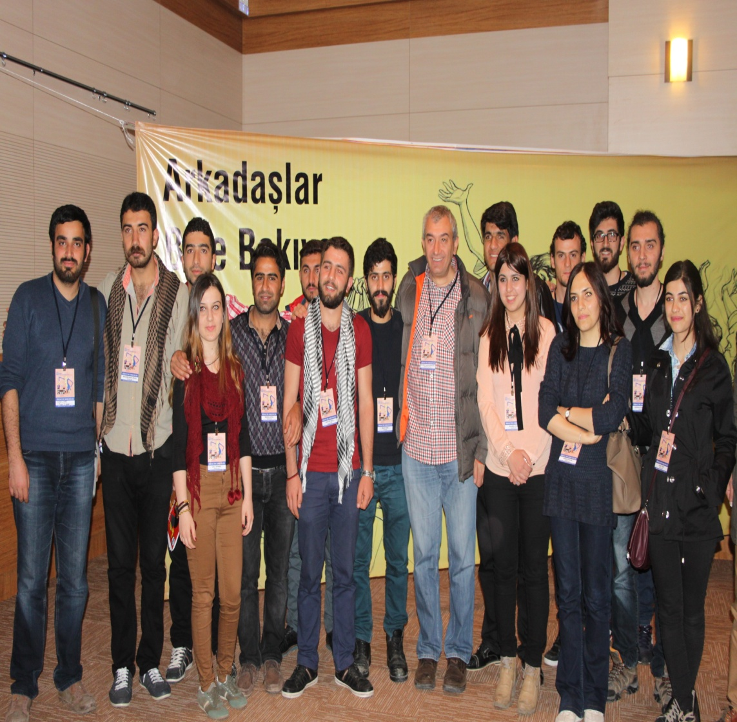
Öğrenci Üye Kurultayları

Slide 24






Slide 25
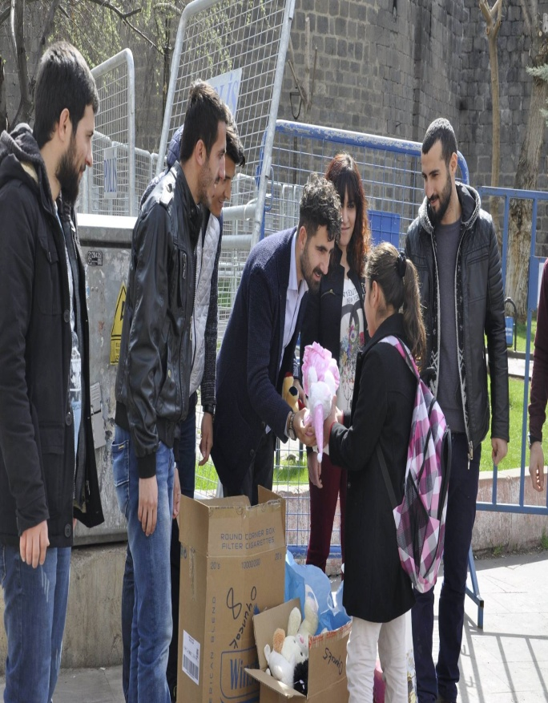
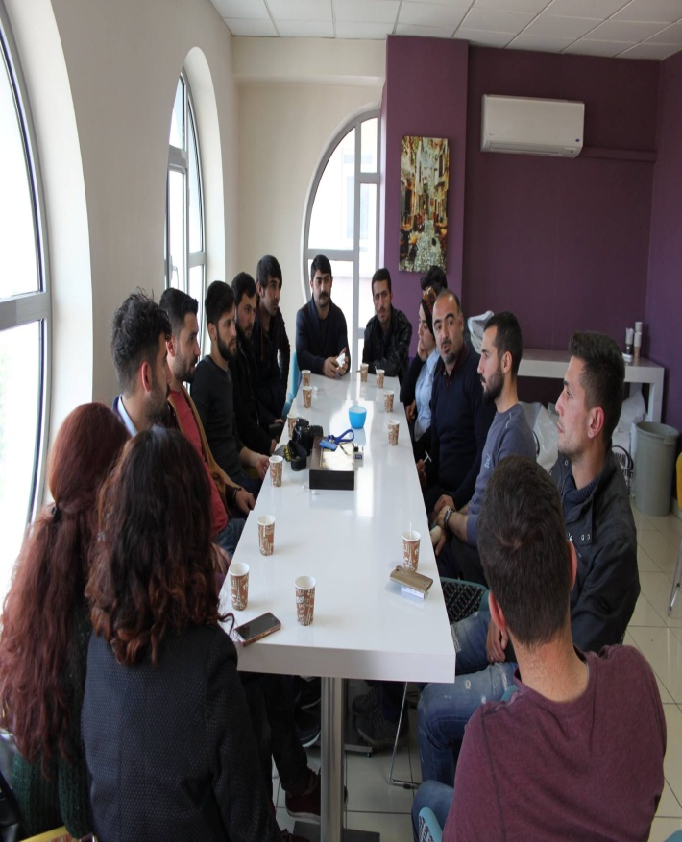
Toplumsal Dayanışma ve Yardım Kampanyaları

Slide 26

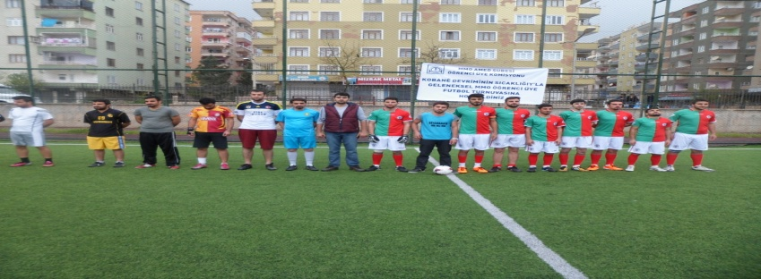


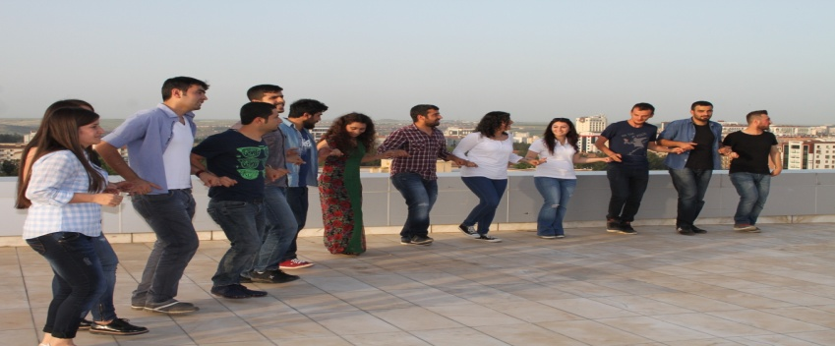
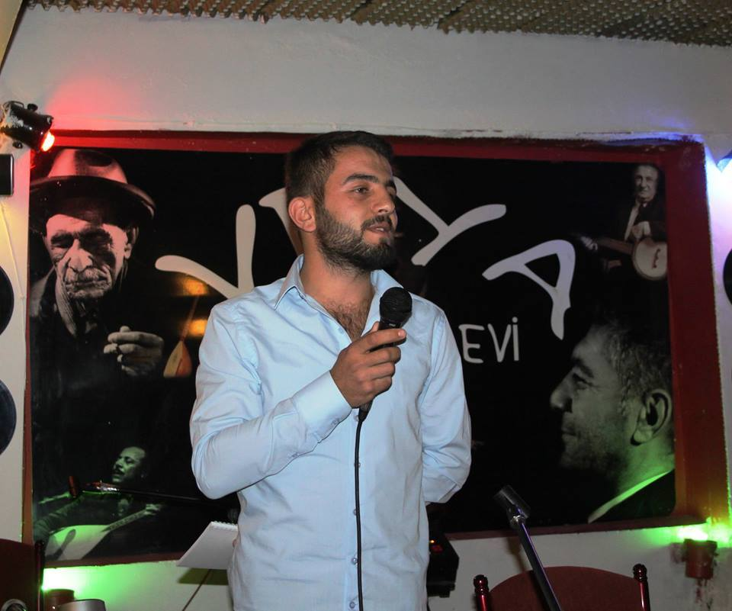
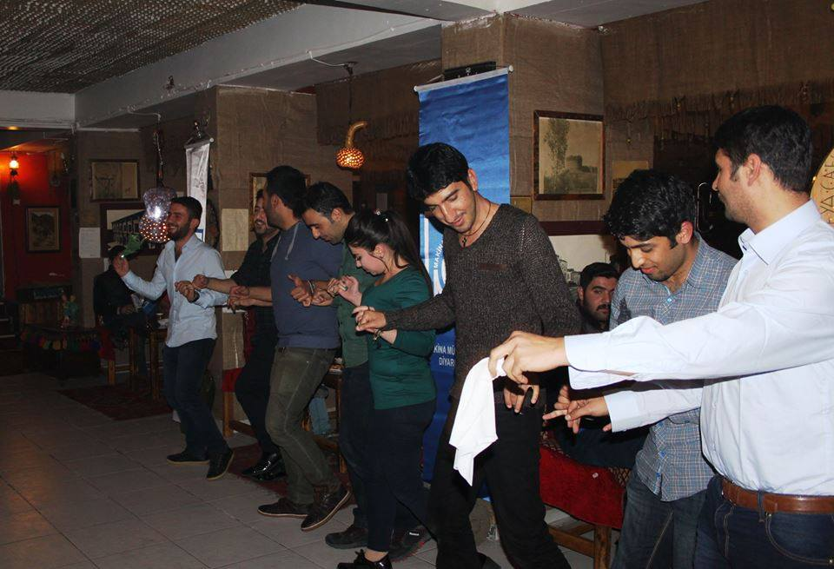
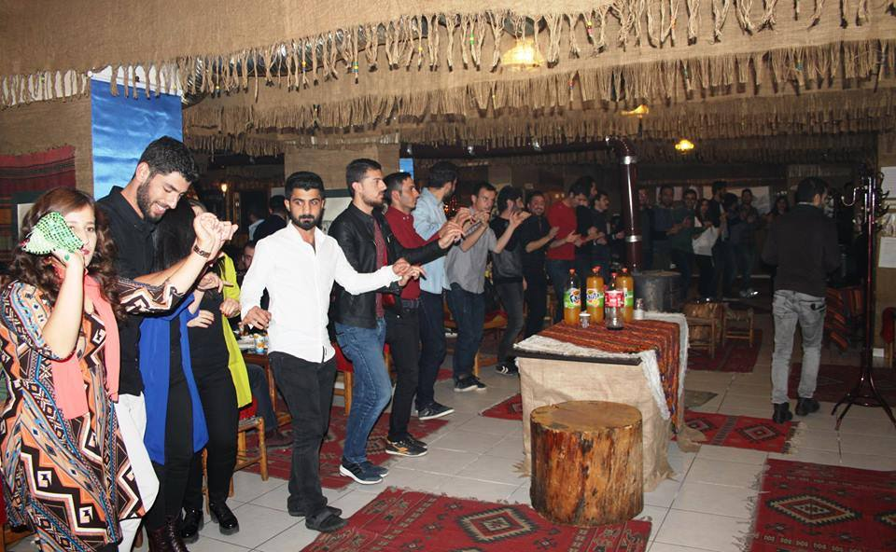
Sosyal Faaliyetler

Slide 27





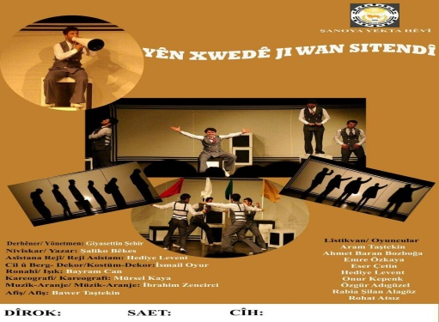
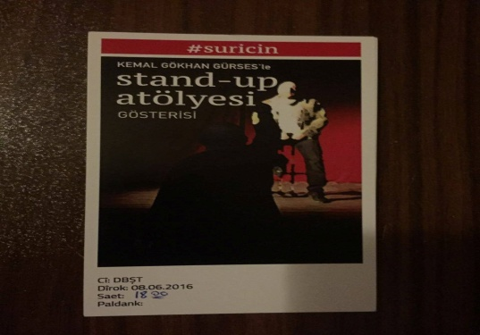
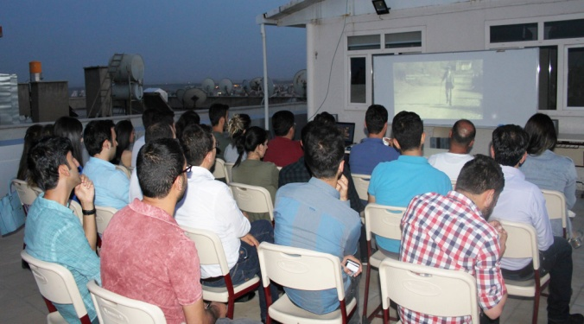
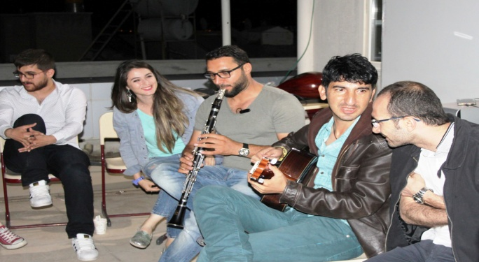
Kültürel Etkinlikler
Mühendislik ve Emek Konulu Filmler, Müzik dinletisi, tiyatro, oyunlar vb.

Slide 28
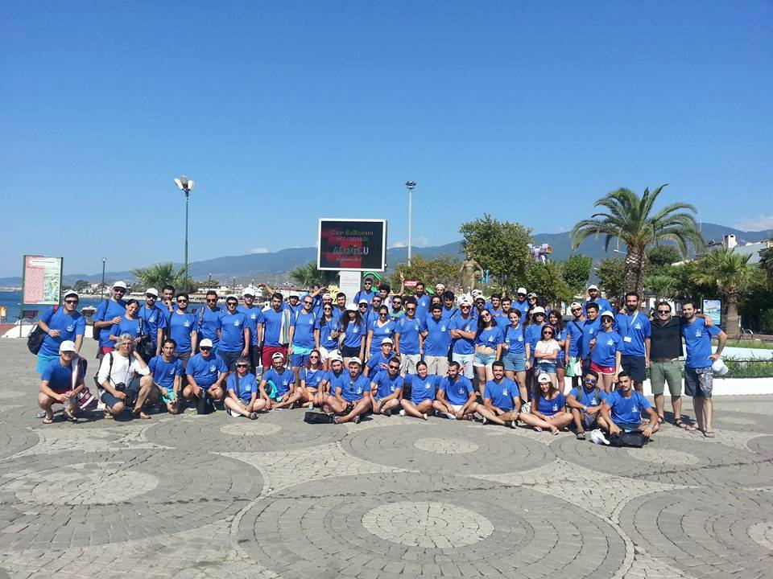
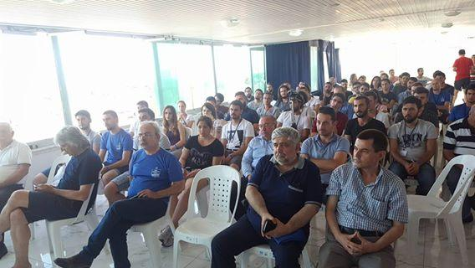
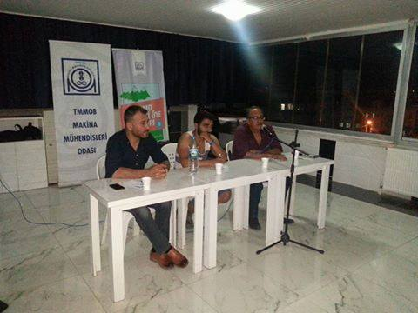
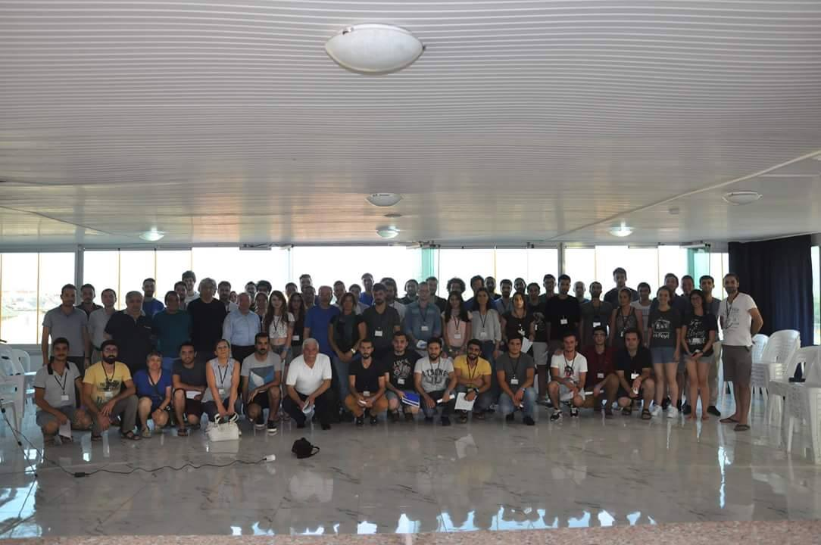
Yaz Kampı

Slide 29
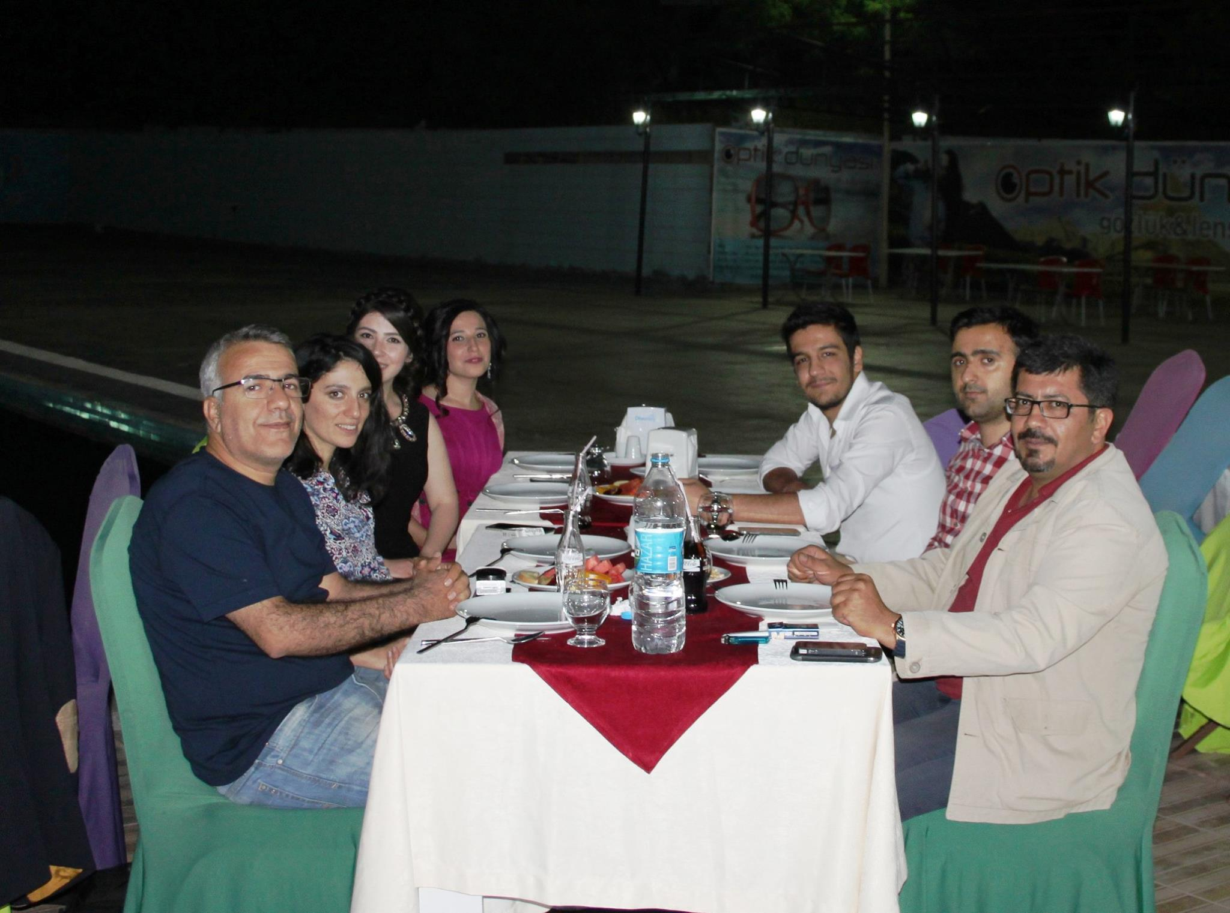
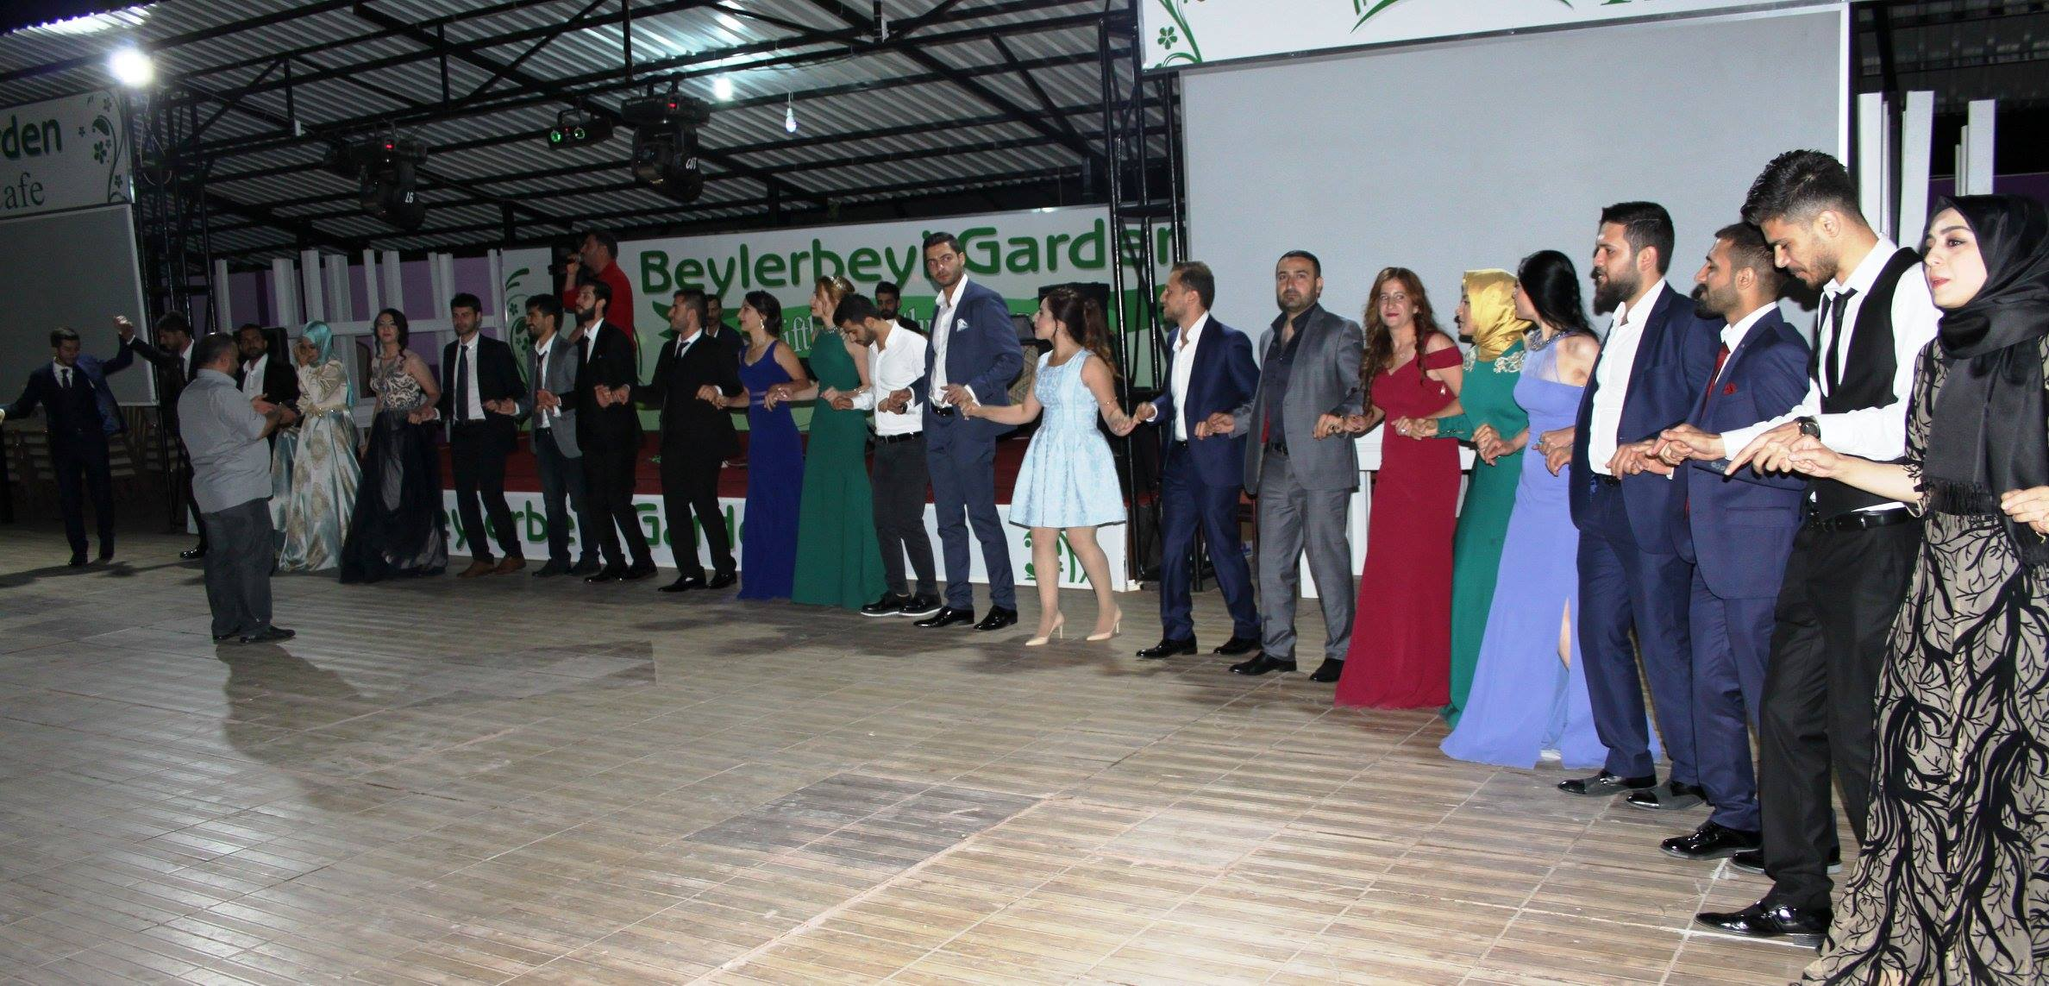
Ve Mezuniyet töreni …..

Slide 30
HABERLERİ TAKİP ETMEK İÇİN YAYINLARA ULAŞMAK İÇİN VE SEMİNERLERDEN HABERDAR OLMAK İÇİN
www.diyarbakir.mmo.org.tr

